Slide 1
Checkpoint Olivier 08/05/23

Slide 2
I/ Point sur les estimateurs débiaisés
II/ Questions

Slide 3
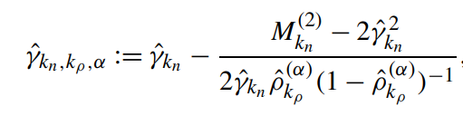
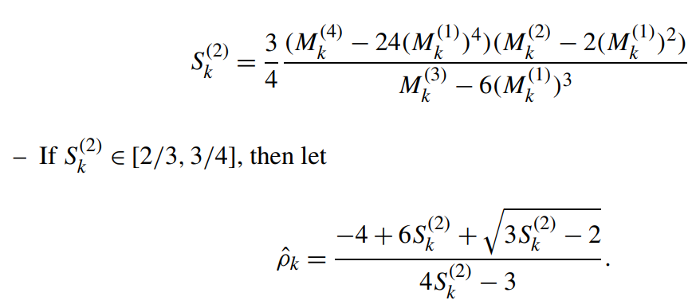
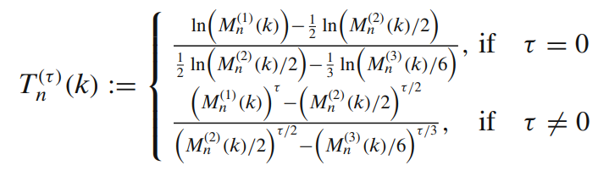

I/ Point sur les estimateurs débiaisés 1- Rappel des estimateurs
Mercadier de Haan Zhou
Gomes de Haan Rodrigues
Estimateur n’existe pas toujours
Estimateur toujours défini

Slide 4
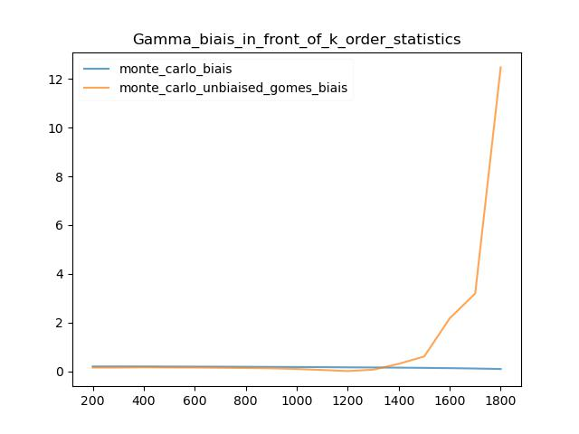
I/ Point sur les estimateurs débiaisés 2- Application des estimateurs
Mercadier de Haan Zhou
Gomes de Haan Rodrigues
Inv_gamma = 3
Ma(10)
Un peu instable (avec innovations de Frechet et Student)
Ne marche jamais quand inv_gamma > 1
Dans l’article -> l’utilisent sur du « Fréchet » (généralisé sur R) avec inv_gamma = 1
J’ai envoyé un mail à Gloria pour savoir sur quelles distributions elle l’avait fait tourner sur gamma = 1
Très dépendant de k_order_stat : explose quand il est trop grand
Une plage où est moins biaisé

Slide 5
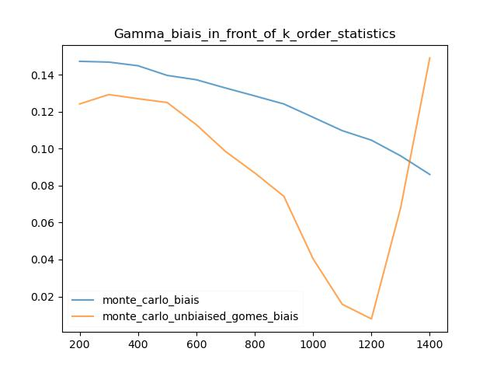
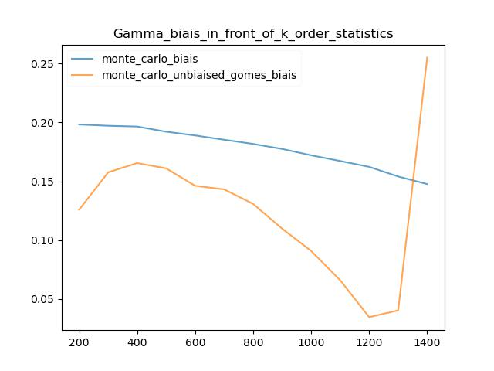
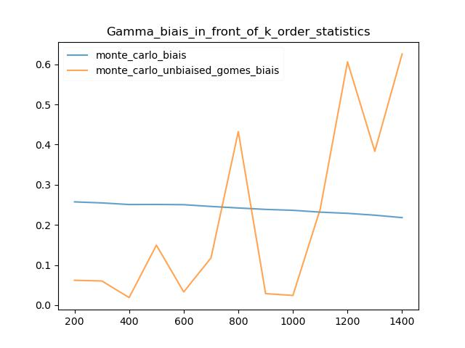
I/ Point sur les estimateurs débiaisés 3-a Biais estimateur débiaisé Gomes : variation de la dépendance
Inv_gamma = 3
Ma(5)
Inv_gamma = 3
Ma(10)
Inv_gamma = 3
Ma(30)
En terme de biais on peut s’y retrouver

Slide 6
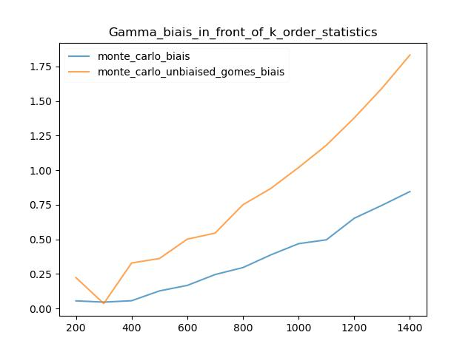
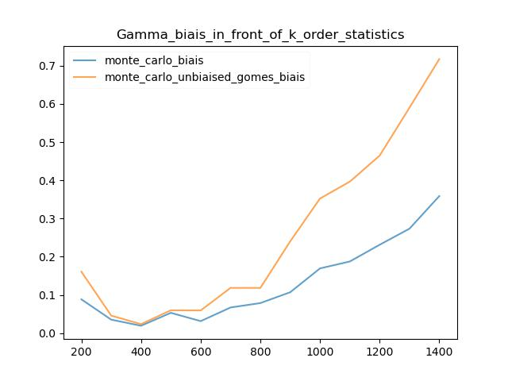
I/ Point sur les estimateurs débiaisés 3-b_1 Biais estimateur débiaisé Gomes – variation de gamma
Inv_gamma = 0,3
Ma(10)
Inv_gamma = 0,5
Ma(10)
En terme de biais on peut s’y retrouver
(pour inv_gamma < 1 les estimateurs biaisés et débiaisé se valent)

Slide 7
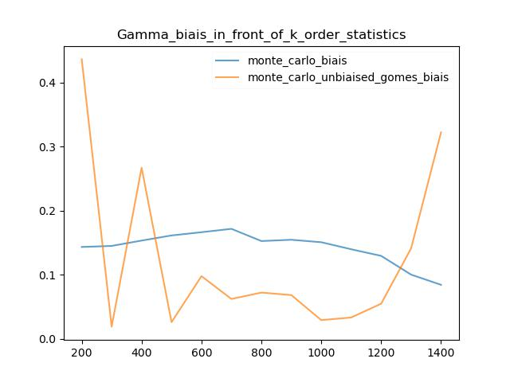
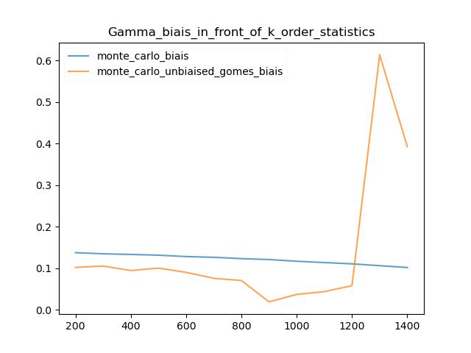
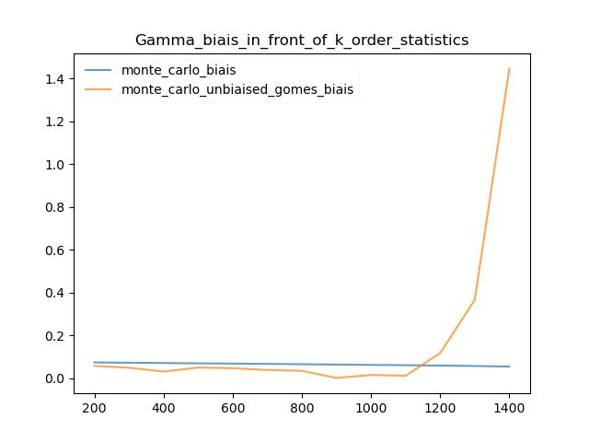
I/ Point sur les estimateurs débiaisés 3-b_2 Biais estimateur débiaisé Gomes – variation de gamma
Inv_gamma = 1
Ma(10)
Inv_gamma = 5
Ma(10)
Inv_gamma = 10
Ma(10)
En terme de biais on peut s’y retrouver (effet s’estompe pour inv_gamma grand)
(quand inv_gamma >=1 l’estimateur débiaisé s’en sort un peu mieux pour certains k_order_stat)

Slide 8
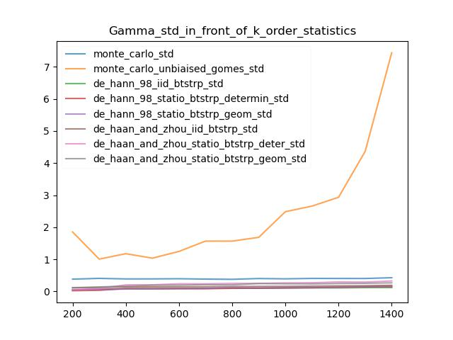
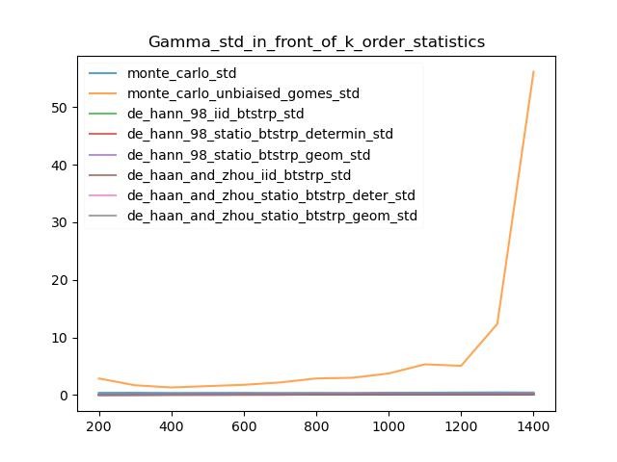
I/ Point sur les estimateurs débiaisés 4- Std estimateur débiaisé Gomes
Inv_gamma = 3
Ma(5)
Inv_gamma = 3
Ma(10)
En terme de std elle explose trop vite

Slide 9
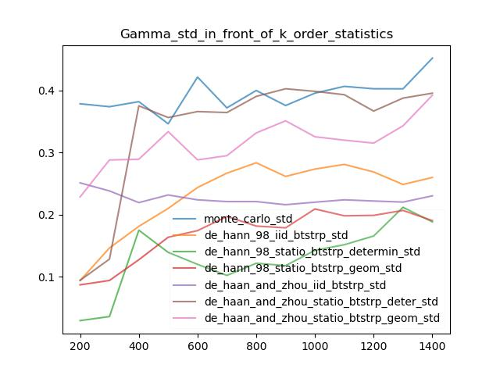
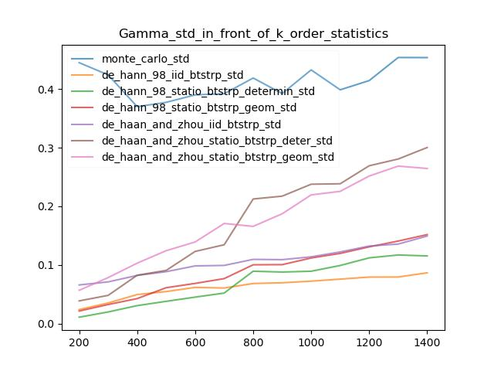
I/ Point sur les estimateurs débiaisés 5- Méthode de confirmation de la std
On compare toujours la std bootstrap à la std de l’estimateur de la std MC du Hill (non débiaisé) ?
MA(5) inv_gamma = 3 block_size=30
MA(10) inv_gamma = 3 bloack_size = 30

Slide 10
II/ Questions
Méthodo pour analyse des bootstrap variance :
Comparaison avec la std de Hill débiaisé ?
Quand on fait MA(5) avec innovations de Student
Il faut prendre la valeur absolue de Student ? (ou bien valeur absolue de la moving average)
Sinon on a des valeurs négatives dans l’estimateur de Hill (et bloque avec le log)

